Slide 1
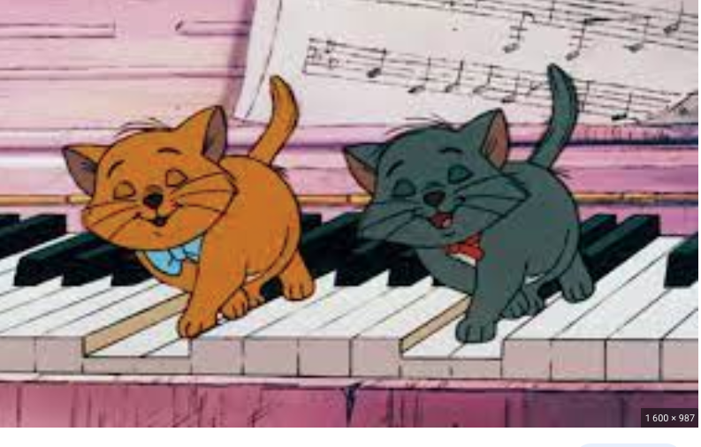
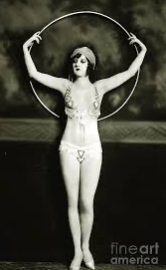
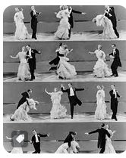
La comédie musicale américaine, de Broadway à Hollywood
U.T.L. de La Rochelle, 4 décembre 2023, Conférence de Jean-Christophe Marti

Slide 2
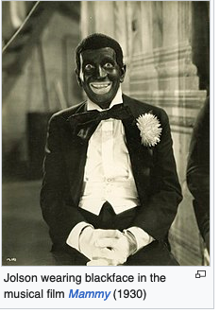
The Jazz Singer, 1927, avec Al Jolson :

Slide 3
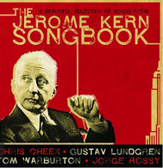
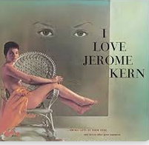
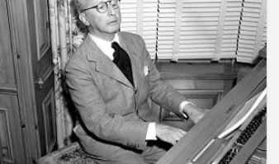
Jerome Kern (1885-1945)
Au Princess Theater à partir de 1915, avec Guy Bolton et (après 1917) avec P.G. Wodehouse :
Nobody Home (1915)
Oh, Boy ! (1917)
Revue Miss 1917
Oh, Lady ! Lady !! (1918)
Show Boat (1927). Adaptation filmée, 1951

Slide 4
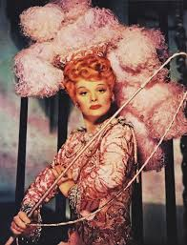
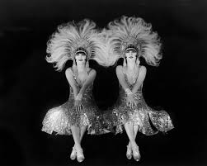
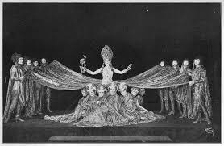
Florenz « Flo » Ziegfeld (1867-1932)
Revues Ziegfeld Follies de 1907 à 1932
Au New Amsterdam Theatre (1913-1922)
1927: inauguration du Ziegfeld Theatre, 1600 places

Slide 5
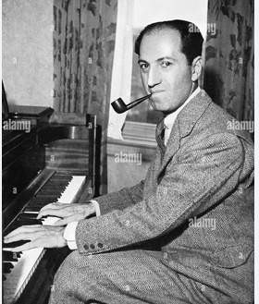
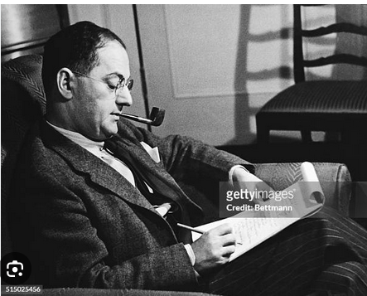
Les comédies musicales des frères George (1898-1936) et Ira Gershwin (1896-1983) Collaborateurs musicaux principaux : Bill Daly, R.R. Bennett et Kay Swift
1919 La, La Lucille (14 songs)
1924 Sweet Little Devil (16 songs)
Primrose (16 songs)
Lady, Be Good ! (20 songs)
1925 Tip Toes (18 songs)
1926 Oh, Kay ! (livret de Guy Bolton et de P.G. Wodehouse, 19 songs)
1927 Strike Up the Band (livret de George Kaufman, 16 songs). 2de version en 1930
Funny Face (22 songs)
1930 Girl Crazy (28 songs)
Diptyque:
1931 Off Thee I Sing - 1933 Let’Em Eat Cake (livrets Kaufman et Riskind)

Slide 6
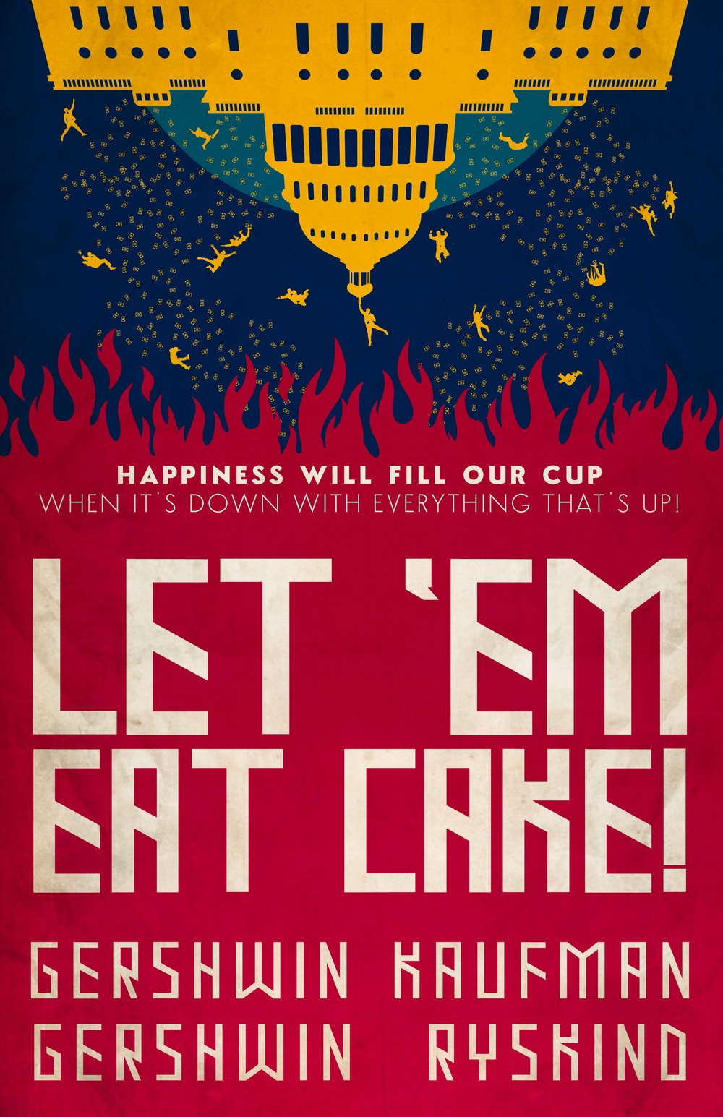
1

Slide 7
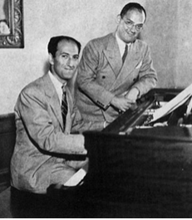
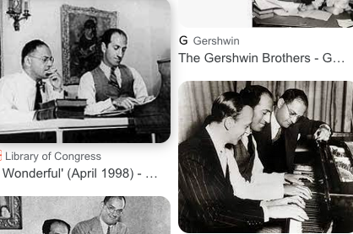
George et Ira Gershwin
Installation à Hollywood à l’été 1936 - Musiques pour films :
1936, Shall We Dance (de Mark Sandrich, avec Fred Astaire)
1937, A Damsel in Distress (de G. Stevens, avec Fred Astaire, Joan Fontaine)
The Goldwyn Follies (de G. Marshall)

Slide 8
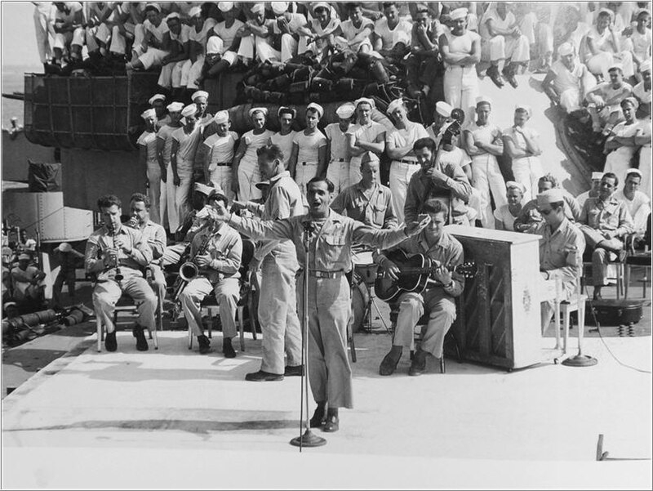
IRVING BERLIN (1888-1989) Alexander’s Ragtime Band (song donnée dans les « Ziegfeld Follies » de 1911). Repris dans le film « La Folle Parade » en 1938. A Pretty Girl is like a Melody (Ziegfeld Follies de 1919, repris dans le film Le Grand Ziegfeld, 1936). 1954 La Joyeuse Parade (There’s No Business As Show Business), de W. Lang, avec Ethel Merman, Donald O’Connor, Marilyn Monroe Comédies musicales : Watch Your Step (1914) The Cocoanuts (1925-26, avec les Marx Brothers). Adaptation filmée en 1929 Top Hat avec Fred Astaire (1934)

Slide 9
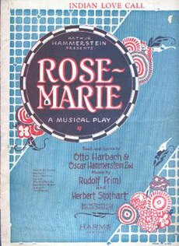
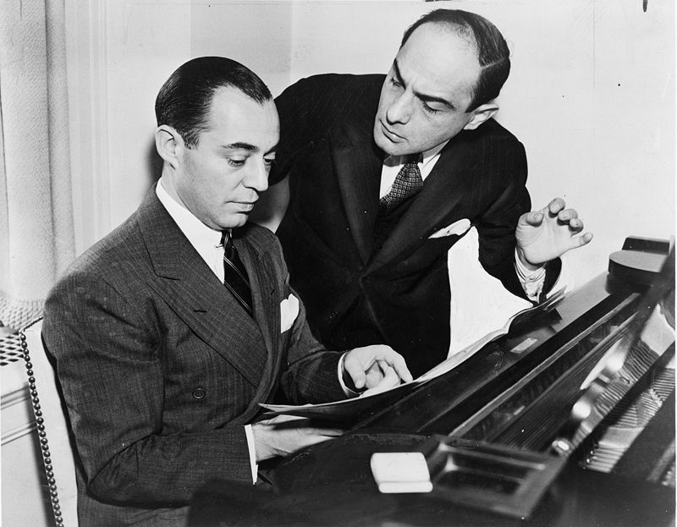
Quelques grands compositeurs de comédies musicales et de films musicaux
Cole Porter (1891-1964)
Fifty Million Frenchmen, 1929. Adapté au cinéma en 1931
Anything Goes (1934), adaptation filmée en 1936
Herbert Stothart
Rose-Marie (1924), collaboration avec Rudolf Friml
. Harold Arlen (1905-1985) : The Wizzard of Oz (1939), film de Victor Fleming, avec Judy Garland. Songs (dont Over the Rainbow), paroles de Yip Warburg, orchestration d’Herbert Stothart
Richard Rodgers (1902-1979)
The Boys from Syracuse (1938)
Pal Joey (1940)
Paroliers fétiches : Lorenz Hart puis, à partir de 1943, Oscar Hammerstein : The Sound of Music (La Mélodie du bonheur), 1959. Adaptation filmée, 1965

Slide 10
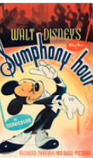
Productions Disney (un aperçu)
Période Leigh Harline (1907-1969) et Paul J. Smith
1935 1er dessin animé en technicolor : The Band Concert (La Fanfare)
1937 Blanche-Neige et les Sept Nains
1942 L’Heure Symphonique
Période des frères Sherman (Richard né en 1928, Robert 1925-2012) :
Merlin l’Enchanteur (1963)
Mary Poppins (1964)
Le Livre de la Jungle (1967)
Les Aristochats (1970)
Thème des Parcs Disney : It’s A Small World…

Slide 11
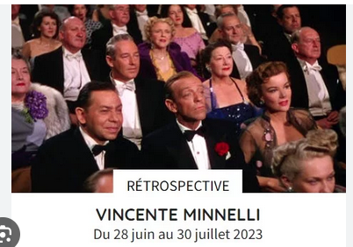
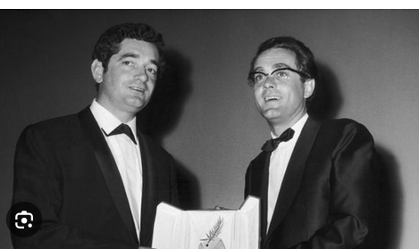
Deux maîtres des films musicaux:
Vincente Minnelli (1903-1986). Parmi ses films musicaux :
Ziegfeld Follies, 1946
Un Américain à Paris, 1951
Tous en scène (The Band Wagon), 1953
Brigadoon, 1954
Gigi, 1958
Melinda, 1970, avec Barbra Streisand et Yves Montand
Jacques Demy, musiques de Michel Legrand :
Les Demoiselles de Rochefort (1964)
Les parapluies de Cherbourg (1967)
Peau d’âne (1970)

Slide 12
Quelques « revivals » regardent vers le passé historique, depuis les années 1970 :
Bob Fosse, Cabaret (1972), avec Liza Minnelli
All That Jazz (1979)
Martin Scorsese, New York, New York (1977), avec Liza Minnelli (musiques de John Kander et Fred Ebb)
Grease, 1978, de Randal Kleiser (musique, Jim Jacobs)
La La Land de Damien Chazelle, 2016 (musique de Justin Hurwitz) …

